Slide 1
Java
AGENDA
Introducción al uso de excepciones
Bloques try, catch, finally
La clase Exception
Tipos de excepciones: checked vs. unchecked
Excepciones construidas por el usuario
Palabras clave throw y throws
Enums
Laboratorios

Slide 2
Excepción
En Java los errores en tiempo de ejecución (cuando se esta ejecutando el programa) se denominan excepciones, y esto ocurre cuando se produce un error en alguna de las instrucciones de nuestro programa, como por ejemplo cuando se hace una división entre cero, cuando un objeto es 'null' y no puede serlo, cuando no se abre correctamente un fichero, etc. Cuando se produce una excepción se muestra en la pantalla un mensaje de error y finaliza la ejecución del programa.

Slide 3
Excepción
Una excepción que no fue capturada correctamente hace que el sistema se caiga.
Una excepción es un evento que ocurre durante la ejecución de un programa, que interrumpe el flujo normal de ejecución.
Java utiliza excepciones para el manejo de errores, error handling.
Es un sinonimo de eventos excepcionales.
Un buen manejo de Excepciones hace a un sistema robusto y estable, confiable.

Slide 4
Manejo de Excepción
Bloques
Try
Catch
Finally
Dentro del bloque try se pondrá todo el código que puede arrojar alguna excepción.
Los bloques catch son los encargados de atrapar las excepciones arrojadas por alguna sentencia del bloque try.
El bloque finally se ejecuta siempre después del try y del catch.

Slide 5
Manejo de Excepción
Ejemplo
try
{
...
}
catch (ClassNotFoundException excep1)
{
...
}
catch (Exception excep2)
{
...
}
finally
{
... // limpieza de código
}

Slide 6
Clase Throwable
Cuando en Java se produce una excepción se crea un objeto de una determina clase (dependiendo del tipo de error que se haya producido), que mantendrá la información sobre el error producido y nos proporcionará los métodos necesarios para obtener dicha información.
Estas clases tienen como clase padre la clase Throwable, por tanto se mantiene una jerarquía en las excepciones.

Slide 7
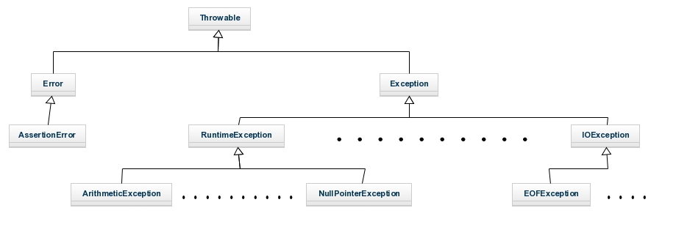
Clase Throwable
A continuación mostramos algunas de las clases para que nos hagamos una idea de la jerarquía que siguen las excepciones, pero existen muchísimas más excepciones que las que mostramos

Slide 8
Tipos Excepciones
Unchecked Exceptions
Checked Exceptions

Slide 9
Unchecked Exceptions
Son las excepciones que tienen como superclase a la clase RuntimeException.
No hay necesidad de capturarlas, es decir que no se necesita utilizar el bloque try/catch/finally, pero al saltar una excepción de este tipo, como todas las excepciones corta el flujo de ejecución.
Pueden ser difíciles de detectar, pero finalmente hacen que el sistema se caiga si no fueron tomadas en cuenta.

Slide 10
Unchecked Exceptions
Ejemplo
Cuando se realiza una división por cero se lanza automáticamente una ArithmeticExcepcion.
Cuando se quiere acceder a un objeto que apunta a null se lanza automáticamente una NullPointerException.
Cuando se quiere acceder a un array con un índice que es mayor al tamaño del array, se lanza automáticamente una ArrayIndexOutOfBoundExcepcion.

Slide 11
Unchecked Exceptions
int unValor = 0; // Este valor se suponía que no podía ser Cero,
//pero en algún momento se convirtió en Cero
try{
int resultado = 10/unValor;
}
catch(ArithmeticExcepcion ex){
// Aquí tengo el control del flujo por el error de dividir por Cero
// Así que informo al usuario que hubo un error.
}
finally{
// Y finalmente continuo con el sistema, reestableciendo el control.
}

Slide 12
Checked Exceptions
Son las excepciones que tienen como superclase a la clase Exception.
Necesitan ser capturadas, caso contrario no se podrá compilar el código.
En mayor porcentaje se deben validar el acceso a recursos externos como ser:
Acceso a archivos
Conexión a una base de datos
Ejecución de un servicio web

Slide 13
Checked Exceptions
Ejemplo
La clase FileReader se utiliza para el acceso a disco.
Cuando utilizo un acceso a disco con métodos de la clase FileReader, debo capturar la excepción IOException.

Slide 14
Checked Exceptions
FileReader archivo = null;
String nombreDeArchivoSinAcceso = "archivito.txt";
try{
archivo = new FileReader( new File( nombreDeArchivoSinAcceso ) );
// Aquí intento de hacer algo con el archivo y el mismo no existe o esta tomado
}
catch(IOException ioe){
// Aquí informo al usuario que Ocurrió un error de Acceso al Recurso Externo.
}
finally{
// Finalmente libero el recurso externo, si fue tomado.
if( archivo!=null ) {
try{
archivo.close();
}
catch(Exception e){
// algún código
}
}
}

Slide 15
Sentencia throw
La sentencia throw se utiliza para arrojar excepciones.
Requiere un único argumento, una instancia de la clase java.lang.Throwable, que es implementada por la clase Exception y errores.

Slide 16
Sentencia throw
Ejemplo
boolean hayError = true;
if(hayError){
throw new Exception();
}
Esto significa que luego de evaluar la clausula hayError y el hecho que de verdadero, significa que debe cortarse el flujo de corrida del programa, y desde el método que llama a este método debe capturarse este error, informar al usuario que ocurrió el error y luego restablecer el sistema.

Slide 17
Excepciones Personalizadas
Clase Exception (superclase)
Por convención, su nombre debería terminar con la palabra Exception.
Consiste en crear una clase que hereda de java.lang.Exception.
Lo conveniente es ir identificando qué tipo de excepciones, en el flujo de información de la vida real, pueden ser representadas por una excepción creada a medida, de forma tal de poder entender de forma inmediata un bloque de código.
El manejo de excepciones hace que el código sea legible y fácilmente comprensible.

Slide 18
Excepciones Personalizadas
public class MiExcepcionException extends Exception
{
// Esto es un comentario.
// Aqui va la definición de mi clase propia de excepción.
}

Slide 19
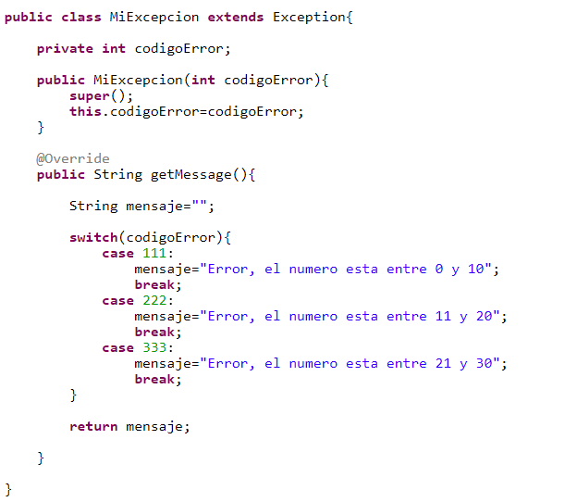
Excepciones Personalizadas

Slide 20
Keyword throws
La palabra clave throws se utiliza en la firma de los métodos que pueden lanzar excepciones.
Una buena combinación de Creación de Excepciones propias del negocio que estamos modelando con el sistema, y la declaración en los métodos indicados que pueden lanzar este tipo de excepciones, hace que sea fácil programar y compartir clases entre distintos equipos de desarrollo.
Estas prácticas facilitan mucho el compartir código y queda uno siempre obligado a capturar excepciones que permiten un buen control del flujo de datos dentro del sistema, y lo hacen robusto.

Slide 21
Keyword throws
public class Hombre{
public void comer() throws MiExcepcion
{
// Esto es un comentario. Aquí va algo de código
//Esto es otro comentario, Aquí evaluamos una condición que hace que arrojemos una excepción
throw new MiException();
}
}

Slide 22
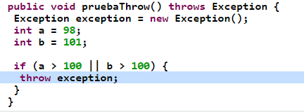
Keyword throws

Slide 23
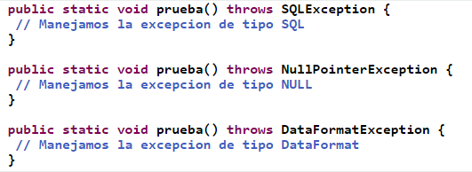
Keyword throws

Slide 24
ENUMS
Enum es una palabra reservada en Java, una funcionalidad que es utilizada para representar un número fijo de valores conocidos en Java, por ejemplo el número de días en una semana, número de planetas en el sistema solar, etc.
Este concepto fue introducido en la versión 1.5 de la JDK dentro de la versión 5.0 de J2SE.

Slide 25
ENUMS
A continuación observaremos un ejemplo de cómo se resolvía la representación de valores enumerables antes de las versión 1.5 de la JDK.
En este ejemplo utilizaremos los días de la semana, DOMINGO(0), LUNES(1), MARTES(2), MIERCOLES(3), JUEVES(4), VIERNES(5) Y SABADO(6)
public class DiasSemana {
public static final int DOMINGO = 0;
public static final int LUNES = 1;
public static final int MARTES = 2;
public static final int MIERCOLES = 3;
public static final int JUEVES = 4;
public static final int VIERNES = 5;
public static final int SABADO = 6;
}

Slide 26
ENUMS
public class Dia {
private int dia; // Ej.: DiasSemana.LUNES,
}
Aunque este código puede resolver su propósito tiene serias limitaciones:
1) No tiene Type-Safety: no es type-safe, se puede asignar cualquier valor válido de int a la variable dia por ejemplo 99 aunque no existe un dia para representar ese valor.
2) Representación: al imprimir el valor de alguna de estas constantes imprimirá el valor numérico en lugar de un valor representativo del día, ej.: al imprimir LUNES se imprimirá un 1 en lugar de "LUNES".
3) Sin namespace: para acceder a la constante DiaSemana es necesario prefijar el nombre de la clase “DiaSemana.LUNES” en lugar de usar solo LUNES.

Slide 27
ENUMS
Java Enum es la respuesta a estas limitaciones.
Las Enums en Java son type-safe, proveen nombres con significado del tipo String y tienen su propio namespace.
A continuación veremos un ejemplo utilizando Enum en Java:
public enum Dias {DOMINGO, LUNES, MARTES, MIERCOLES, JUEVES, VIERNES, SABADO};
Dia dia = Dias.LUNES;
dia = 1; //compilation error

Slide 28
ENUMS
En el ejemplo, Dias es un enum y DOMINGO, LUNES, MARTES, MIERCOLES, JUEVES, VIERNES y SABADO son constantes enum. Existen llaves rodeando las constantes enum, esto es debido a que las Enum son tipos como las clases y las interfaces en Java.
De la misma forma existen convenciones para nombrar las enums al igual que en las clases y las interfaces (primer letra en mayúscula) así mismo las constantes enum son implícitamente finales y estáticas por tal motivo se utilizan nombres con todas las letras en mayúscula al igual que las constantes en Java.

Slide 29
Ventajas ENUMS
Enum es lo que se conoce como type-safe, no se puede asignar otro tipo de valor diferente al que se ha predefinido en las constantes Enum a una variable Enum.
Enum tiene su propio name-space.
Se pueden utilizar dentro de una estructura condicional Switch al igual que los tipos primitivos int o char.
Sumar nuevas constantes en un Enum es facil y tiene menos impacto en el código existente.

Slide 30
Clase ENUM
Un enum es una clase especial que limita la creación de objetos a los especificados en su clase (por eso su constructor es privado, como se ve en el siguiente fragmento de código); pero estos objetos pueden tener atributos como cualquier otra clase.

Slide 31
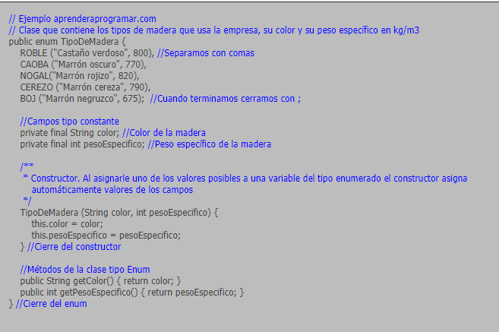
Ejemplo Clase ENUM

Slide 32
Laboratorios
Laboratorio de ENUMS – DIAPOSITIVA 31

